Slide 1
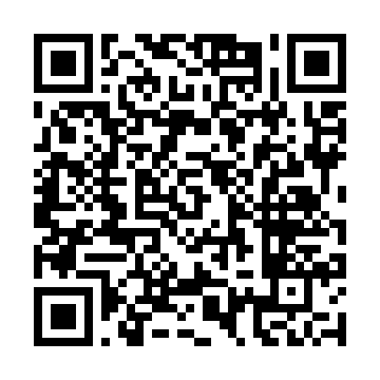
令和２年１２月２５日版
令和２年１２月感染拡大防止に向けた
営業時間短縮協力金(大阪市・府共同)に関する
休業要請等の期間延長および申込開始時期等の変更について
◆ 営業時間短縮協力金とは？
新型コロナウイルス感染症拡大を受け、大阪府が第32回および第33回大阪府新型コロナウイルス対策本部会議において実施を決定した休業要請等(以下「要請」)にご協力いただいた事業者に、「感染拡大防止に向けた営業時間短縮協力金(大阪市・府共同)」(以下「協力金」)を支給いたします。
◆ 対象者(支給要件)
次のいずれにも該当する事業者が対象です。
(１）要請の対象区域内(大阪市全域)に施設(店舗)を有すること。
（２）対象施設(店舗)を運営(当該施設を自ら使用し営業活動を行うこと。)しており、
令和２年１２月１６日～令和３年１月１１日までの全期間、要請（休業・営業時間短縮）を遵守していること。
（３）対象施設(店舗)において、要請期間終了（令和３年１月１１日(月)）までに大阪府感染防止宣言ステッカーを導入(登録・掲示)していること。
（４）対象施設(店舗)において、営業に関する必要な許認可等を取得していること(飲食店営業許可は必須)。
◆ 支給額
※ただし、令和２年１２月３０日から令和３年１月１１日の期間
要請を遵守した場合の支給金額は７２万円となります。
１施設(店舗)あたり１４８万円
※協力金の支給は、対象となる１施設(店舗)につき１回に限ります。
◆ 申請手続
申請手続きの詳細については、下記ホームページにて随時更新予定です。
令和２年１２月感染拡大防止に向けた営業時間短縮協力金
(大阪市ホームページ)
https://www.city.osaka.lg.jp/keizaisenryaku/page/0000522177.html
【申請開始日】令和３年１月１２日(火) 受付開始予定
※原則オンライン申請を予定しております。オンライン申請をご利用いただけない方は郵送申請が可能ですが、郵送の場合は支給までに時間を要します。
◆ 問合せ先
・営業時間短縮協力金コールセンター
０６－６６５５－０７１１・０８２０ (月～土、９時～１７時３０分)
※日曜日および祝日、年末年始（令和２年１２月３１日(木)から令和３年１月３日(日)まで）は対応しておりません。
※休業要請等については大阪府休業要請等コールセンター ０６－４３９７－３２６８ まで

